Slide 1
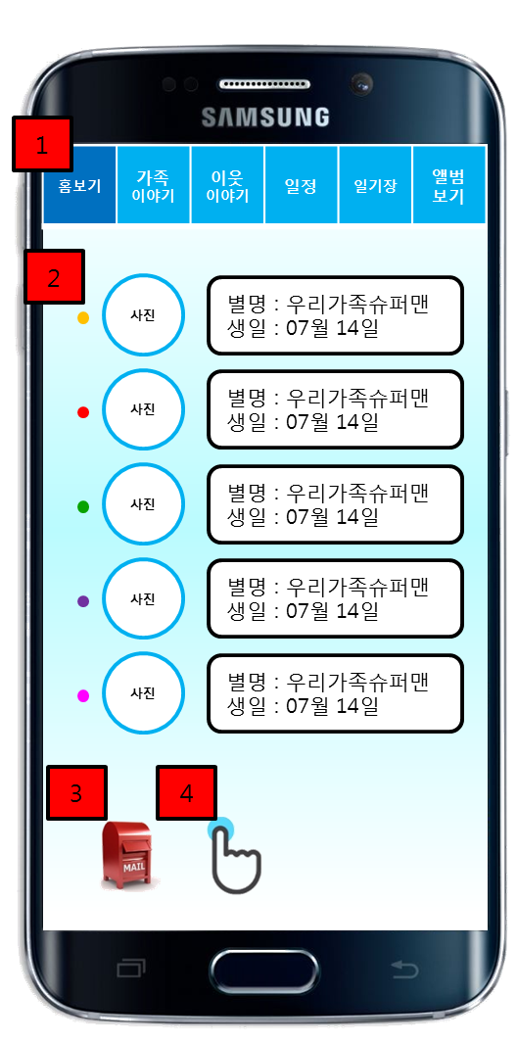
화면ID | App_UC012_#1 | 화면제목 | 홈 보기
페이지경로 : App_UC001_#1 에서 로그인 버튼 클릭 |  |  | Description (장재영)
 |  |  | 1 | 홈보기 버튼을 클릭하면 서버로부터 가족프로필 정보를 읽어온다
 |  |  | 2 | 가족 프로필을 클릭하면 개인프로필 화면으로 이동하여 개인 프로필 화면을 제공하다.
 |  |  | 3 | 사랑의 우체통 버튼을 클릭하면 우체통 화면으로 이동하여 우체통을 확인할수 있다.
 |  |  | 4 | 콕콕 버튼을 클릭하면 콕콕 화면이 제공된다
 |  |  | 5 | 일정 버튼을 클릭하면, 개인 일정 화면으로 이동한다.
5
1
2
3
4
5
6
7
8
9
10

Slide 2
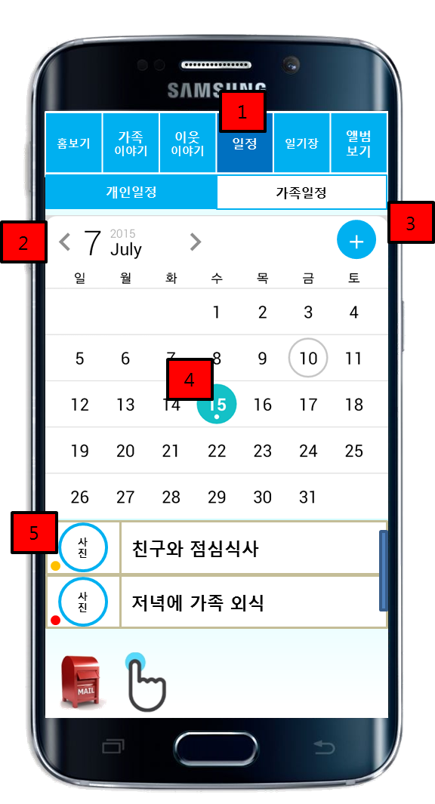
화면ID | App_UC012_#2 | 화면제목 | 일정 확인
페이지경로 : App_UC012_#1 에서 일정 버튼을 클릭 |  |  | Description (장재영)
 |  |  | 1 | 일정 버튼 클릭 시 달력이 제공되고 오늘의 일정이 5번과 같이 목록 형태로 제공된다
 |  |  | 2 | 이전 달 or 다음 달 버튼을 클릭하면 달력의 달이 이동된다
 |  |  | 3 | 일정 추가 버튼을 클릭 하면 일정추가화면으로 이동한다
 |  |  | 4 | 날짜를 클릭하면 해당 날짜의 일정을 서버로 부터 받아와 목록 형태로 제공된다.
 |  |  | 5 | 해당 일정을 클릭하면 일정상세보기 화면으로 이동한다
 |  |  | 6 | 가족일정 버튼을 클릭하면 서버로부터 가족의 일정 데이터를 불러와 가족일정 화면이 제공된다.
6
1
2
3
4
5
6
7
8
9
10

Slide 3
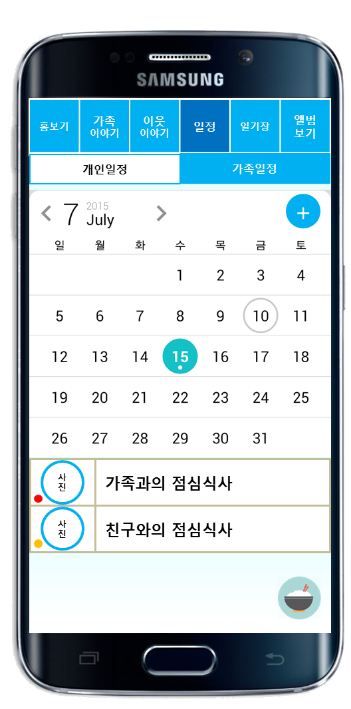

화면ID | App_UC012_#3 | 화면제목 | 가족일정
페이지경로 : App_UC012_#2에서 일정 버튼 클릭 후 일정 버튼 클릭 후 가족 일정 버튼 클릭 |  |  | Description (장재영)
 |  |  | 1 | 가족일정 버튼을 클릭하면 서버로부터 가족의 일정 데이터를 불러와 가족일정 화면이 제공된다.
 |  |  | 2 | 가족일정추가하기 버튼을 클릭하면 가족일정추가 화면이 제공된다
 |  |  | 3 | 날짜를 클릭하면 해당 날짜의 가족 일정과 공유된 저녁메뉴를 서버로부터 불러와 제공한다
 |  |  | 4 | 3번과 같이 해당 날짜를 클릭하면 서버로부터 불러온 저녁메뉴 및 가족 일정이 제공된다
 |  |  | 5 | 저녁메뉴공유하기 버튼을 클릭하면 저녁메뉴공유화면이 제공된다
 |  |  | 6 | 불러온 가족 일정을 선택할 시, 선택된 일정의 상세정보를 서버로부터 받아온다. 일정의 상세 정보를 볼 수 있는 화면으로 이동한다.
 |  |  | 7
 |  |  | 8
1
2
3
4
6
5
7
8
9
10

Slide 4
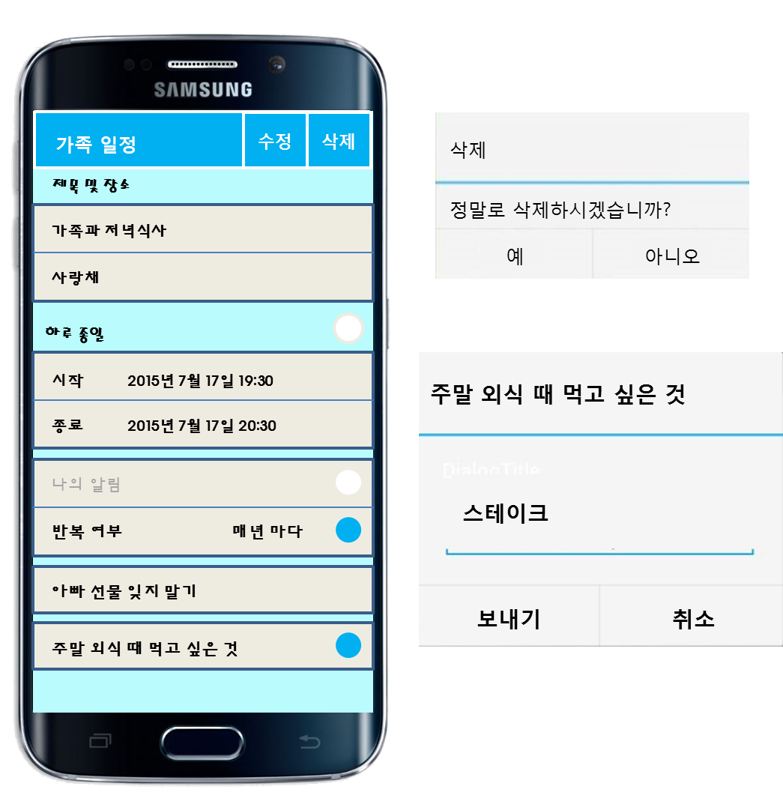
화면ID | App_UC012_#4 | 화면제목 | 가족일정상세보기
페이지경로 : App__가족일정_#1에서 가족일정을 클릭 |  |  | Description (장재영)
 |  |  | 1 | 서버로부터 일겅온 제목 및 장소를 제공한다
 |  |  | 2 | 서버로부터 읽어온 시작 일자와 종료 일자를 제공한다
 |  |  | 3 | 서버로부터 읽어온 나의 알림과 반복 여부를 제공한다
 |  |  | 4 | 서버로부터 읽어온 메모를 확인한다
 |  |  | 5 | 서버로부터 읽어온 이벤트 관련 정보가 제공된다
 |  |  | 6 | 수정 버튼을 클릭하면 가족일정수정 화면으로 이동한다
 |  |  | 7 | 삭제 버튼을 클릭하면 App_가족일정삭제_#1 화면으로 이동한다
6
7
1
2
3
4
5
8
9
10

Slide 5
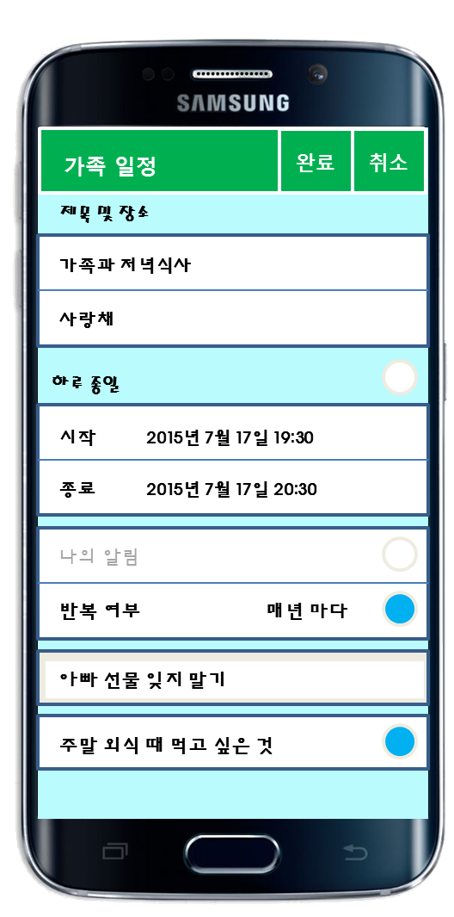
화면ID | App_UC012_#5 | 화면제목 | 가족일정수정
페이지경로 : App__가족일정상세보기_#1에서 수정 버튼을 클릭 |  |  | Description (장재영)
 |  |  | 1 | 서버로부터 제목 및 장소 정보를 읽어온다 제목 및 장소를 수정할 수 있다
 |  |  | 2 | 서버로부터 시작일자와 종료 일자 정보를 읽어온다 시작일자와 종료 일자를 수정할 수 있다
 |  |  | 3 | 서버로부터 알림 여부와 반복 여부를 읽어온다 알림 여부와 반복 여부를 수정할 수 있다
 |  |  | 4 | 서버로부터 메모 정보를 읽어온다 메모를 수정할 수 있다
 |  |  | 5 | 서버로부터 이벤트 관련 정보를 읽어온다 가족 일정에 이벤트 등록 여부를 수정할 수 있다
 |  |  | 6 | 완료 버튼을 클릭하면 수정할 가족일정 정보가 서버로 전송되고 수정된다
 |  |  | 7 | 취소 버튼을 클릭하면 가족일정상세보기 화면으로 되돌아간다
7
6
1
2
3
4
5
8
9
10

Slide 6
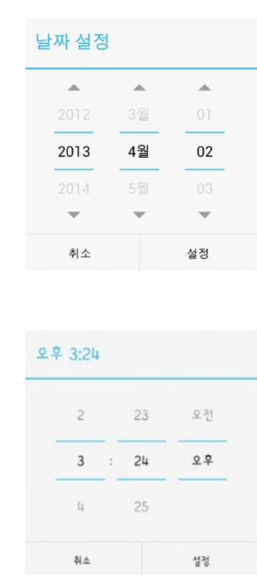
화면ID | App_UC012_#6 | 화면제목 | 가족일정수정
페이지경로 : App__가족일정수정_#1에서 시작 또는 종료 버튼 |  |  | Description (장재영)
 |  |  | 1 | 하루종일 버튼을 클릭하면 해당 가족 일정이 하루종일의 일정으로 설정된다 (시스템은 내부적으로 시작 시간을 해당일의 00:01로 등록하고 종료 시간을 해당일의 23:59으로 등록한다
 |  |  | 2 | 시작 또는 종료 버튼을 클릭 하면 날짜와 시간을 설정할 수 있는 화면이 제공된다 (단, 사용자가 시작시간과 종료 시간을 입력하지 않을 경우 시스탬은 현재 시간으로 등록 한다)
2
1
2
2
8
9
10

Slide 7
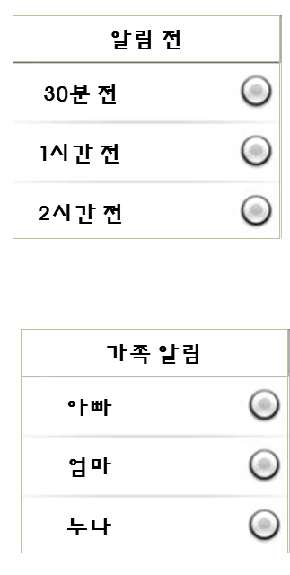
화면ID | App_UC012_#7 | 화면제목 | 가족일정수정
페이지경로 : App__가족일정수정_#1에서 알림 버튼 |  |  | Description (장재영)
 |  |  | 1 | 나의 알림 버튼을 클릭하면 가족 일정에 대한 알림 시간을 설정할 수 있는 화면을 제공
 |  |  | 1-1 | 알림 시간을 등록하면 시스템은 시작 시간과 비교하여 알림 시간을 계산한 뒤 등록한다
 |  |  | 1-2 | 알림 시간은 클라이언트 디바이스 내부에 저장된다
1
1
8
9
10

Slide 8
화면ID | App_UC012_#8 | 화면제목 | 가족일정수정
페이지경로 : App__가족일정수정_#4에서 반복 버튼 |  |  | Description (장재영)
 |  |  | 1 | 반복 여부 버튼을 클릭하면 가족 일정의 반복 여부를 설정할 수 있는 화면이 제공 된다
 |  |  | 1-1 | 반복 주기를 선택하면 시스템은 내부적으로 반복 주기만큼의 일정을 추가로 등록한다 단 3개월 이내로 등록한다
1
반복 주기
매 주
매 월
1
8
9
10

Slide 9
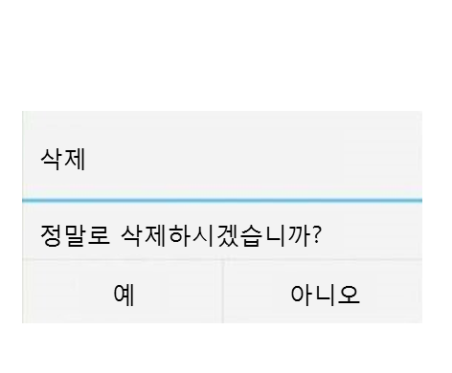
화면ID | App_UC012_#9 | 화면제목 | 가족일정수정
페이지경로 : App__가족일정수정_#5에서 이벤트 버튼 |  |  | Description (장재영)
 |  |  | 1 | 이벤트가 설정되어 있을 때 클릭 시, 설정되어 있는 이벤트를 삭제할 것인지 묻는 알림창을 띄운다.
 |  |  | 2 | 이벤트 삭제를 묻는 알림창
 |  |  | 3 | 클릭 시, 이벤트를 삭제한다.
2
3
1
8
9
10

Slide 10
화면ID | App_UC012_#11 | 화면제목 | 가족일정수정 오류
페이지경로 : App__가족일정수정_#1에서 오류 |  |  | Description (장재영)
 |  |  | 1 | 제목은 필수 입력 정보이므로 제목을 입력하지 않을 경우 Toast 메시지가 제공된다
 |  |  | 2 | 제목은 30자 이내로 작성해야 하므로 30자를 초과할 경우 Toast 메시지가 제공된다
 |  |  | 3 | 시작일자는 종료일자를 넘을 수 없고 종료일자는 시작일자 이전일 수 없으므로 범위가 잘못 입력될 시 Toast 메시지가 제공된다
 |  |  | 4 | 장소는 30자 이내로 작성해야 하므로 30자 초과시 Toast 메시지가 제공된다
 |  |  | 5 | 메모는 50자 이내로 작성해야 하므로 50자 초과시 Toast 메시지가 제공된다
1
제목을 입력하지 않았습니다
2
제목은 30자 이하로 입력해야 합니다
3
시작일자와 종료일자의
범위가 잘못되었습니다
4
장소는 30자 이하로 입력해야 합니다
5
메모는 50자 이하로 입력해야 합니다
8
9
10

Slide 11

화면ID | App_UC012_#10 | 화면제목 | 가족일정
페이지경로 : App_로그인_#1 에서 로그인 버튼 클릭 후 일정 버튼 클릭 후 가족 일정 버튼 클릭 |  |  | Description (장재영)
 |  |  | 1 | 친구와의 저녁식사에서 가족과의 저녁식사로 수정되었음을 확인할 수 있다
 |  |  | 2
 |  |  | 3
 |  |  | 4
 |  |  | 5
 |  |  | 6
 |  |  | 7
 |  |  | 8
3
1
4
7
8
9
10

